Slide 1






二十四字答题法宝
仔细审题 明确题意
回归教材 落实内容
理清思路 组织答案

Slide 2
一、选择题（本题有21小题，其中1-10题每题1分，11-21题每题2分，共32分。）
题号 | 1 | 2 | 3 | 4 | 5 | 6 | 7 | 8 | 9 | 10 | /
答案 | C | A | D | B | A | B | D | B | D | D | /
题号 | 11 | 12 | 13 | 14 | 15 | 16 | 17 | 18 | 19 | 20 | 21
答案 | B | D | C | A | C | B | D | C | B | C | C

Slide 3
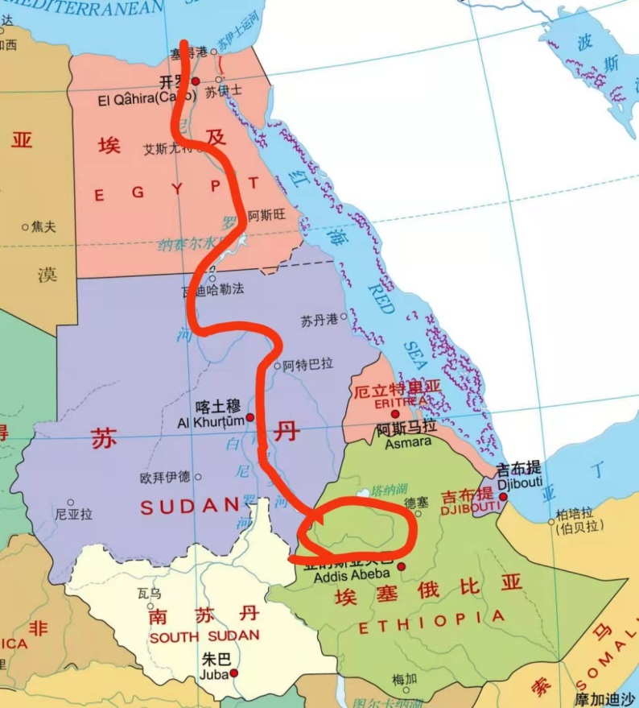
22.（1）地中海（2分），放射状（2分）
（2）地形起伏大(高差悬殊)，工程量大，造价高(2分)；有明显旱雨两季，雨季施工环境差(2分)。

Slide 4
23.（1）原因：①九一八事变是中国抗日战争的起点，中国人民不屈不挠的局部抗战揭开了世界反法西斯战争的序幕。（2分）
②七七事变后，日本发动全面侵华战争，中国全面抗战由此开始。（2分）
（2）历史事件：1946年6月，蒋介石公然违背“双十协定”，撕毁政协决议，指挥军队以围攻中原解放区为起点，向解放区发动进攻，内战全面爆发。（2分）

Slide 5
23.共产党的努力：
①1949年4月，人民解放军发起渡江战役，占领南京，结束了国民党在大陆的统治。国民党残余势力退往台湾。
②1949年3月，中国共产党在河北省平山县西柏坡召开了七届二中全会，为夺取全国胜利和建设新中国做了政治上、思想上的准备。
③1949年9月，中国人民政治协商会议第一届全体会议在北平隆重举行，拉开了筹建新中国的序幕。（答到2点得4分。）

Slide 6
24.（1）武昌起义后全国世界个省份宣布脱离清政府独立，清朝的通知迅速崩溃。或者辛亥革命推翻了清朝的反动统治，宣告了延续两千多年的君主专制制度的结束。它开创了完全意义上的近代民族民主革命，极大地推动了中华民族的思想解放，打开了中国进步潮流的闸门。（2分）
（2）一战结束后中国以战胜国的身份参加巴黎和会，巴黎和会拒绝了中国的合理要求，将德国在山东的权益转让给了日本。（2分）五四运动中工人阶级开始以独立姿态政治舞台，是中国新主主义革命的开端。（2分）

Slide 7
24. （3）中国共产党成立后，集中力量领导工人运动。因军阀镇压，工人运动陷入低谷，中国共产党认识到，要推翻军阀统治，取得革命成功，不能只依靠工人阶级的力量，应该联合其他革命党派，建立革命统一战线。1924年国民党一大召开，标志着国共第一次合作正式形成，国民革命开始，通过北伐，基本上推翻了北洋军阀统治，也沉重打击了列强的势力。大革命失败后，开始武装反抗国民党反动派，先后发动了多次针对城市的起义，城市中的敌人力量是非常强大的，中国共产党认识到，中国革命应该从本国国情出发，放弃苏俄城市中心论改向敌人力量薄弱的农村进发，建立农村革命根据地，走农村包围城市的道路。（4分）

Slide 8
25.（1）少年拒烟的行为是正确的，值得表扬。（1分）生命是脆弱的，艰难的，每个人的生命都是宝贵的（1分）
吸烟对青少年的身体有巨大的伤害。对烟草说“不”做到了珍爱自己的生命，且有较强的安全意识、自我保护意识和较高的安全防范能力。（2分）
敬畏生命，要在珍爱自己生命的同时珍爱他人的生命，对烟草说“不”体现了尊重，关注、关怀和善待身边每一个人（2分）或者敬畏生命要增强安全意识，自我保护意识提高安全防范能力，面对诱惑，青少年能坚持拒烟，是有较强安全意识的表现。（2分）

Slide 9
25. （2）
a技术的创新促进生产力的发展，增加社会财富，利用科技控烟治霾，有利于改善环境，改善人们的生活。
b政府部门应该加大监督检查和执法力度，明确政府责任清单和权力清单，坚持依法行政。
c转变经济发展方式，优化经济结构，转换增长动力，将经济发展从高速增长转向高质量发展。
（每点2分，任写两点得4分）

Slide 10
26.（1）以人民为中心的发展思想（2分）
（2）群众角度：公民参与是社会主义民主的要求，也是公民的一项权利；有助于增强公民的参与意识，激发公民的参与热情；增强公民的民主意识，逐步提高依法有序参与民主生活的能力（任选1句2分）。
政府角度：保证广泛的公民参与，决策方认真听取各方意见，集中民智，促进决策的科学化；有利于国家机关和国家机关工作人员改进工作，提高工作效率（任选1句2分）。

Slide 11
26. （3）“湖州着力破除制约共同富裕的体制机制障碍”说明湖州市不断全面深化改革，提高人民生活水平，缩小城乡差距；“八里店镇激活生态优势，绘就文旅发展的新风景”说明湖州市坚持绿色发展，走生产发展，生活富裕，生态良好的文明发展道路（或坚持走绿色发展道路，处理好经济发展与生态环境保护的关系。）或湖州市积极实施乡村振兴战略等；“善琏镇利用湖笔元素打造特色创意街区”说明湖州市坚定文化自信，推动中华优秀传统文化创造性转化、创新性发展，不忘本来，吸收外来，面向未来，不断铸就中华文化新辉煌。

